Slide 1
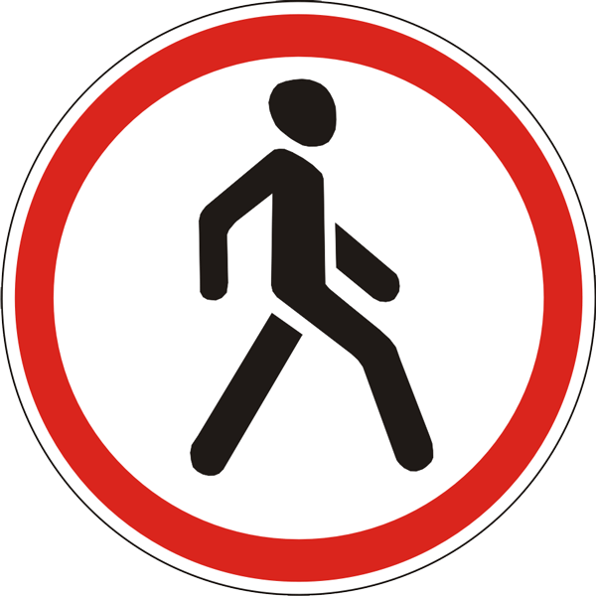
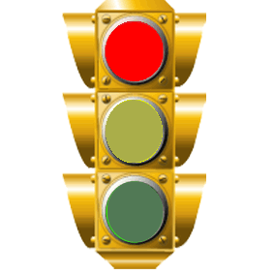
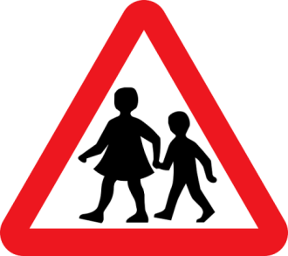
Проект «В стране дорожных знаков»
Автор проекта:
Жавнерова Татьяна Александровна
МБДОУ «Детский сад №18 комбинированного вида»

Slide 2
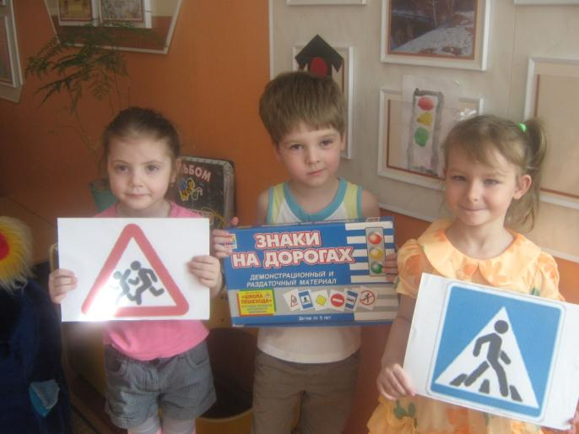
Тема проекта:
«В стране дорожных знаков»
Девиз проекта:
«Знаки дорожные знать каждому положено!»

Slide 3
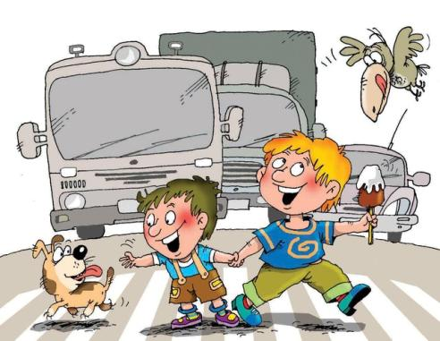
Проблема
По статистике, чаще всего причиной дорожно-транспортных происшествий становятся сами дети. Дети очень возбудимы, динамичны и в то же время рассеяны, не умеют предвидеть опасность, правильно оценить расстояние до приближающегося автомобиля, его скорость и свои возможности. Дети дошкольного возраста — это особая категория пешеходов. Ответственность за воспитание грамотных и адекватных участников дорожного движения возлагается на родителей и воспитателей. Учитывая особую значимость работы в данном направлении, и то обстоятельство, что детский сад является самой первой ступенью в системе непрерывного образования.

Slide 4
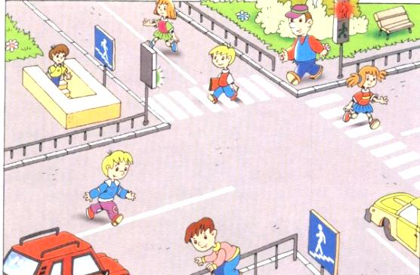
Актуальность проблемы
Известно, что привычки закрепленные в детстве, остаются на всю жизнь, поэтому изучение правил дорожного движения является одной из главных задач на сегодняшний день. Чтобы оградить детей от опасности, надо как можно раньше начать готовить их к встрече с улицей, городским движением, приучать обращаться к старшим за помощью, а также и самим правильно и своевременно реагировать на сложившуюся ситуацию. Чем раньше удастся познакомить ребенка с правилами дорожного движения, сформировать у него навыки культуры поведения в транспорте, на улице, тем меньше вероятность нежелательных происшествий с ним на дороге.
Ребёнок участник от зарождения идеи до получения результата.

Slide 5
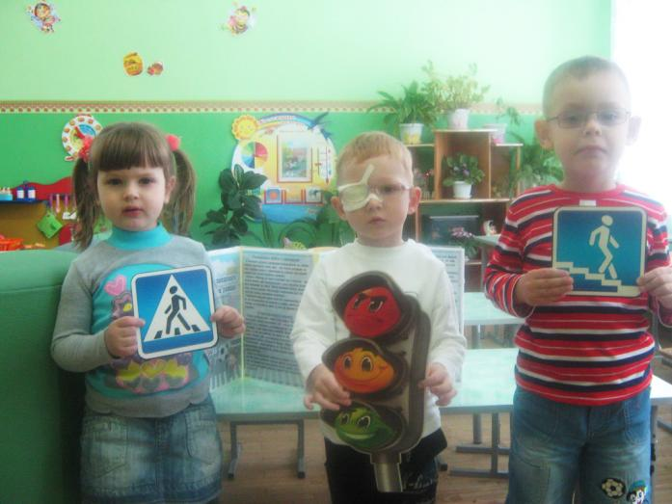
Цель проекта:
Формирование безопасного поведения на дороге у детей среднего дошкольного возраста, через ознакомление со знаками дорожного движения.

Slide 6
Задачи:
Расширять представления детей об окружающей дорожной среде и правилах дорожного поведения.
Познакомить детей со значением дорожных знаков, научить понимать их и применять полученные знание в дорожно-транспортной среде.
Воспитывать дисциплинированность и сознательное выполнение правил дорожного движения и культуру поведения на проезжей части.
Уточнить и закрепить знания о различных видах транспорта.
Развивать творческие способности у детей.
Активизировать совместную деятельность родителей и детей.

Slide 7
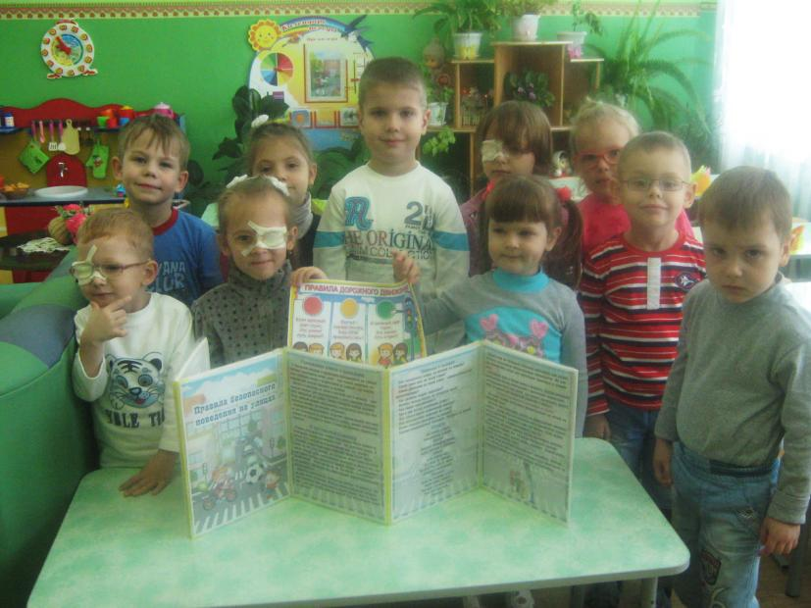
Продолжительность проекта:
краткосрочный
(1 неделя, с 26.10.15г.-30.10.15г.)
Участники проекта:
-II группа коррекция зрения (дети 4-6лет),
-воспитатель,
-родители.

Slide 8
Этапы проекта
I этап - подготовительный
II этап –основной- практический
III этап – заключительный

Slide 9
I этап
- Постановка цели и задач;
- Определение методов исследования, предварительная работа с детьми и их родителями;
- Подбор методической литературы, иллюстрированного материала по данной теме;
- Подбор художественной литературы (стихов, загадок);
- Подготовка к беседам по данной теме;
- Поиск подвижных, дидактических, настольных и пальчиковых игр;
- Создание картотеки дидактических и подвижных игр по Правилам дорожного движения;
- - Пополнение предметно – развивающей
среды группы

Slide 10
II этап
- - Поиск ответов на поставленные цели и задачи;
- Знакомство со знаками и справилами дорожного движения для пешеходов;
- Рассматривание рисунков о дорожных ситуациях;
- Чтение художественной литературы:
«Сказка про город Дорожных знаков».
Михалков С. «Дядя Степа – милиционер», «Бездельник светофор».
Житков Б. «Светофор».
Тарутин О. «Для чего нам светофор».
Калинина Н. «Как ребята переходили улицу».
Усачев А. «Домик у перехода».
- Заучивание стихотворения Г. Юрмика «Любопытный мышонок»
- Познакомить детей с загадками о транспорте, дорожных знаках.
- Беседы;
- Проведение работ по непосредственно-образовательной
деятельности (рисование, лепка, аппликация);
- Игры.

Slide 11
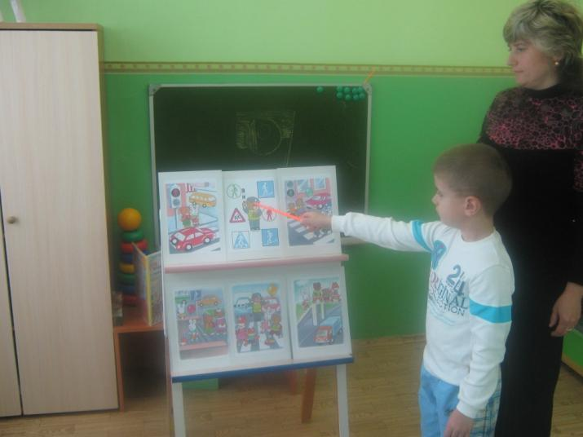
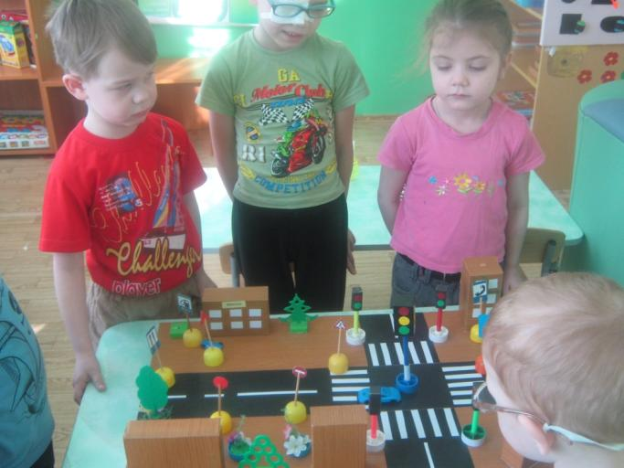
«Знакомство детей со знаками и с правилами дорожного движение для пешеходов»

Slide 12
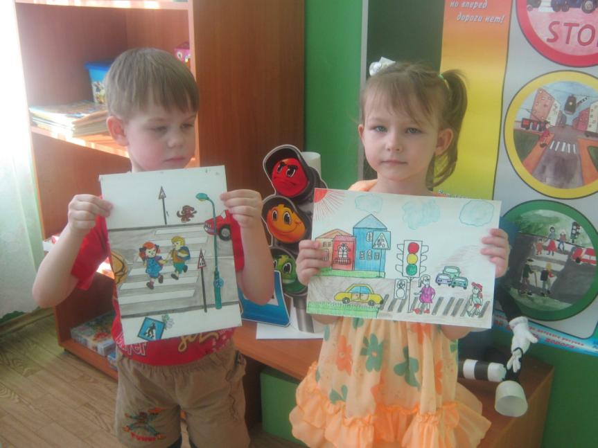
Рассматривание рисунков о дорожных ситуациях

Slide 13
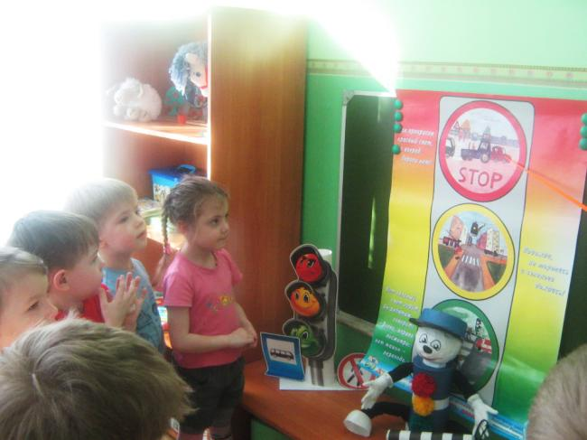
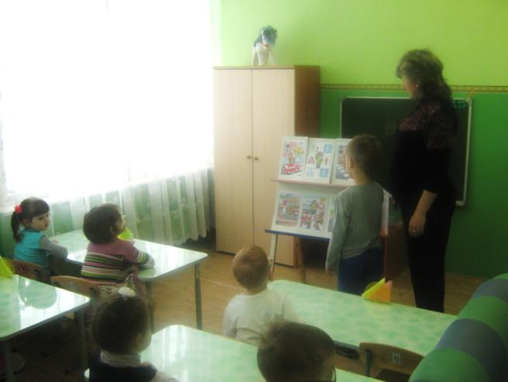
Беседы
«Веселый светофор»
«Потерялся знак»
«Мы пешеходы»

Slide 14
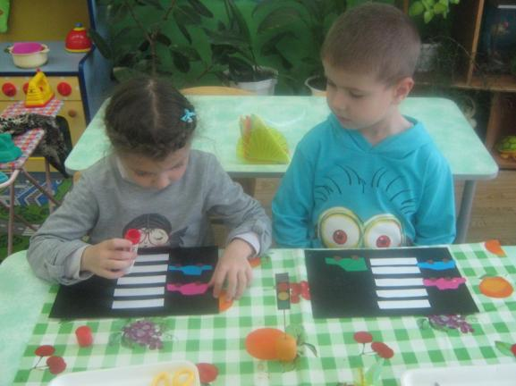
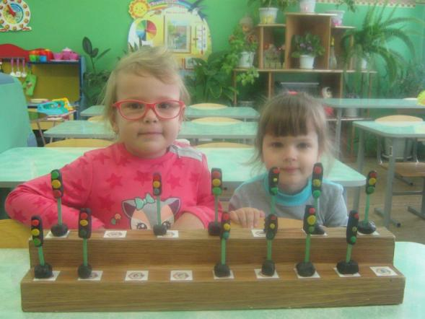
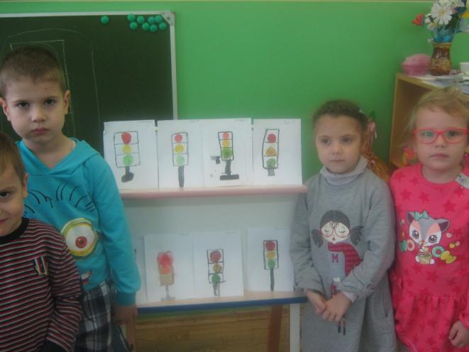
«Проведение работ по изо деятельности по ПДД»

Slide 15
Игры
1. Настольно – печатная игра «Узнай знак». Цель:
познакомить детей с разрешающими и запрещающими
дорожными знаками.
2. Дидактическая игра «Учим дорожные знаки». Цель: закрепить знания детей о дорожных знаках.
3. Дидактическая игра: «Угадай какой знак». Цель: учить детей различать дорожные знаки, закреплять знания о ПДД.
4. Сюжетно – дидактическая игра «Нам на улице не страшно». Цель: закрепить у детей знания о ПДД; расширять знания о правилах поведения на улице; развивать игровую деятельность.
5. Сюжетно – ролевая игра «Пешеходы». Цель: закрепление правил безопасности дорожного движения для пешехода.
6. Сюжетно – ролевая игра «Автобус». Цель закрепление правил безопасности
дорожного движения для пассажира. Знакомство с правилам поведения в автобусе.
7. Подвижная игра «Автомобиль». Цель: закрепление знаний детей о
сигналах светофора. Формирование положительных
взаимоотношений между детьми.

Slide 16
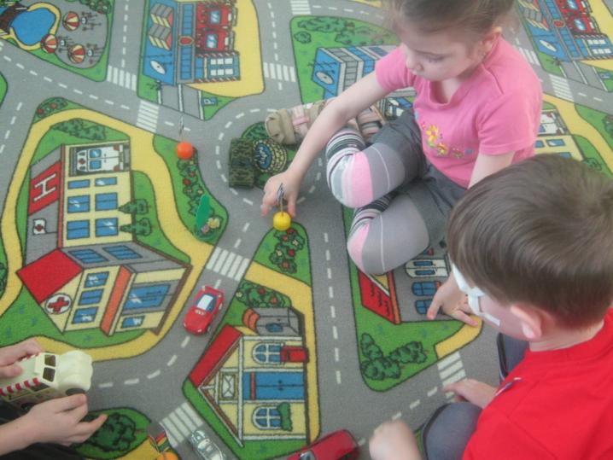
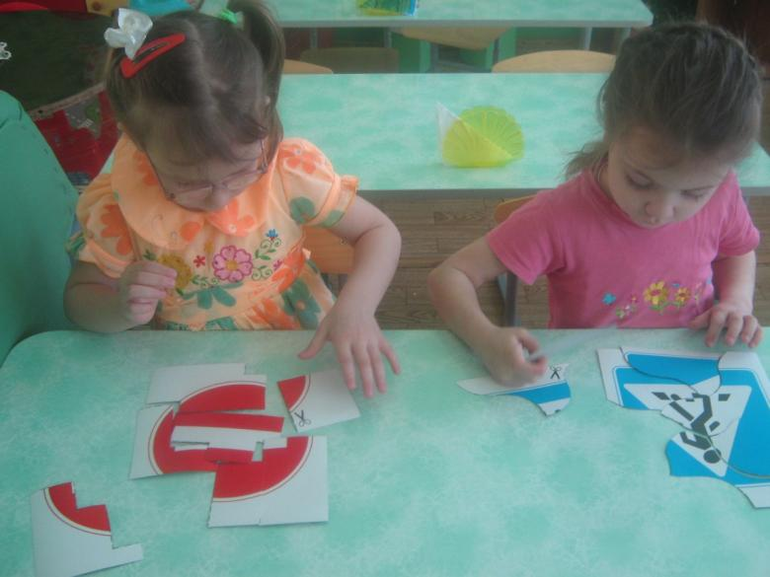
«Узнай знак»
«Пешеходы»

Slide 17
III этап
- Обобщение результатов работы, закрепление полученных знаний, формулировка выводов, и по возможности составление рекомендаций.
- На заключительном этапе нашего проекта совместно с родителями провели конкурс рисунков по ПДД.
- Реализация данного проекта позволила сформировать у детей необходимые представления, умения и навыки безопасного поведения на улицах и дорогах.

Slide 18
Работа с родителями
Памятка для родителей «Что может знать ребёнок 4-6 лет о дорожных знаках»;
Создание макета «Безопасная улица»;
Коллекция Иллюстраций «Разные ситуации на дорогах»;
Конкурс рисунков «Знак, который мне понравился».
Консультация «История возникновения и развития дорожных знаков».

Slide 19
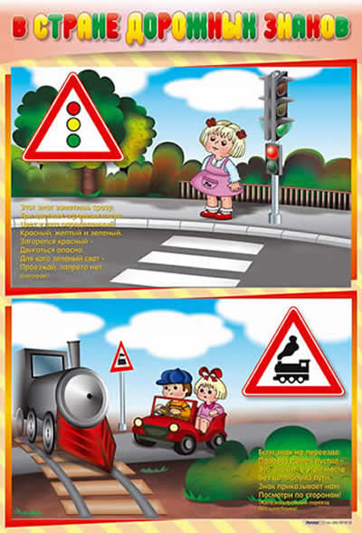
Ожидаемый результат проекта
У детей расширились представления об окружающей дорожной среде и правилах дорожного поведения; дети знакомы со значением дорожных знаков, умеют понимать их схематическое изображение для правильной ориентации на улице и дорогах; у детей есть способность практически применять полученные знания в дорожно-транспортной среде; имеются навыки дисциплинированности и сознательного выполнение правил дорожного движения, культуры поведения в дорожно-транспортном процессе; повысилась
педагогическая культура
родителей в формировании у
детей безопасного поведения на
дороге.

Slide 20
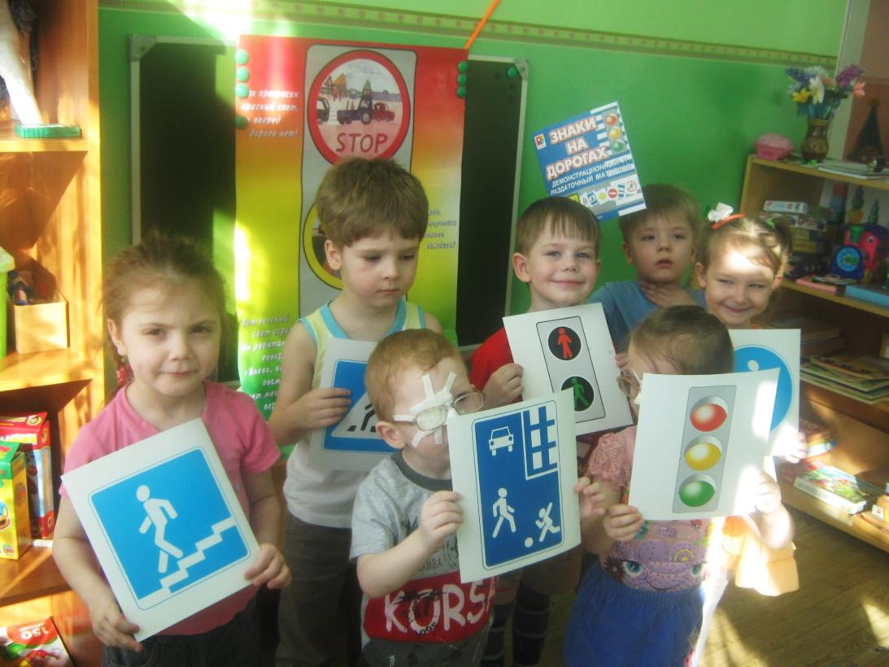
СПАСИБО ЗА ВНИМАНИЕ!

